Slide 1

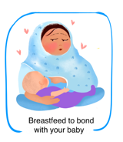


چک لست صحت روانی برای تازه مادران
در جریان هفت روز اخیر
من در چیز های بسیار اندک مظطرب و نگران میشوم .
من خودم را در چیز هایکه در کنترول من نیست مقصر میدانم .
من یا خیلی زیاد خواب میکنم ویا هم اصلا خواب ندارم .
من بیش از حد میخورم و یا اصلا نمیخورم.
من از اتفاقات که باعث خوش من بصورت زود هنگام میگردد خوش نمیشوم .
من احساس ارتباط با طفل خویش نمی کنم .
من دوست ندارم به طفل خود شیر بدهم
نوت :
اگر شما یکی از این اعراض را احساس کردید و خواستید در مورد ان صحت نمائید لطفآ در جستجوی نزدیکترین ویزیتور اناث صحی باشید .
خود را مطمئین بسازید ان شخص آموزش دیده ، لایق و دارای اسناد باشد.
ارتباط بگیرید همراه طفل خود از طریق بازی دوجانبه . صحبت کردن ، خواندن و آواز خواندن
تماس مستقیم همراه طفل در هنگام شیر دهی
ایجاد نمودن یک محیط امن و سالم برای طفل
با خود مهربان باشید و برای خود نیز وقت بگذارید
This poster has been created with financial support from the Aga Khan Foundation and Global Affairs Canada, and its content is derived from the Aga Khan University literature

Slide 2

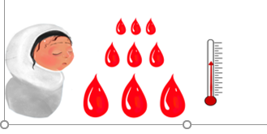
تمرینات بعد از ولادت
مراجعه نزد داکتر
مزایا
کمک کردن به خودتان تا دوباره تقویه گردید .
افزایش میتابولیزم .
کمک به کاهش وزن گرفته شده در هنگام بارداری .
تقویه بخشیدن حوصله .
در صورت کاهش احساسات و نا امیدی
افزایش خونریزی
انتان / آبسه
تب و لرزه
استفراقات غیر قابل کنترول
1- تنفس عمیق نمائید .
2- تمرین انگشتان .
3- سرفه نمودن.
4- حرکات کششی کف دست .
5- متقاطع نمودن پاه ها .
6- انجام دادن تمرین Kegle ( انجام دادن بعد از مشاوره صحی ).
7- تقویه بخشیدن شانه و سدیه .
8- حرکات شکم .
9- حرکات چرخشی حوصله .

